Slide 1

DAILY REPORT #12
발표자 : 신홍민

Slide 2
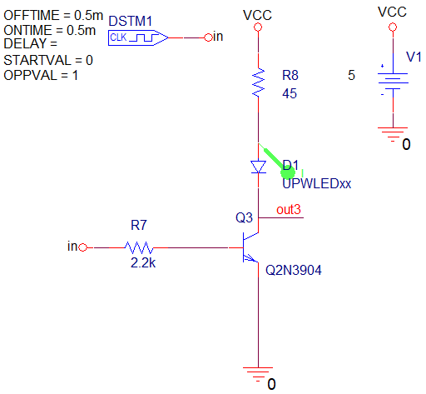
1. Tunning for LED Operate Circuit
DC
VCC : 5V
In 펄스파
진폭 : 5V
In 주기 : 1ms
시작 level : LOW
R7과 R8의 저항 값을 변경하여 D1에 흐르는 전류가 최소 20mA가 되도록 Tuning 진행
< Figure 1 > Circuit for LED Operate(Tuning)

Slide 3
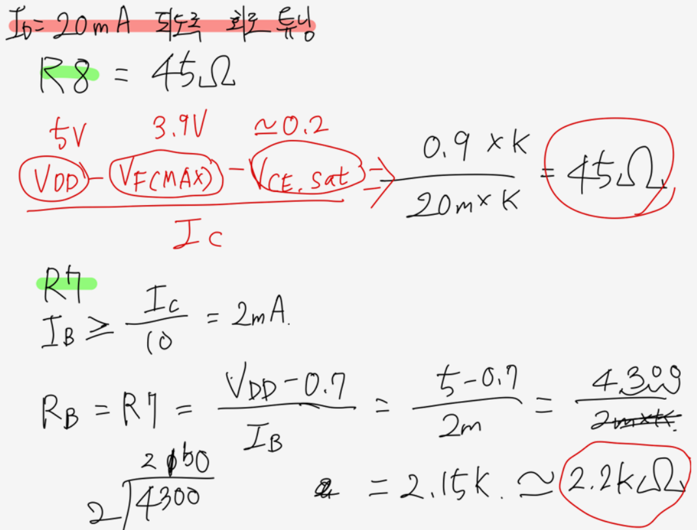
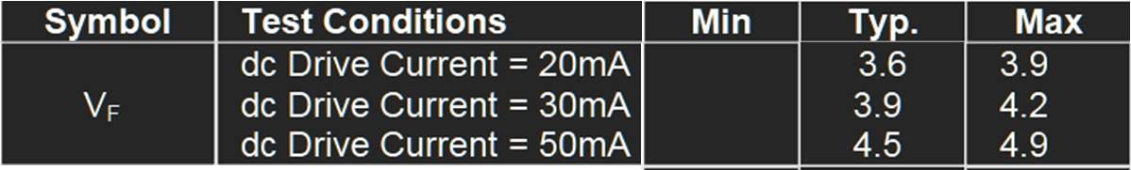
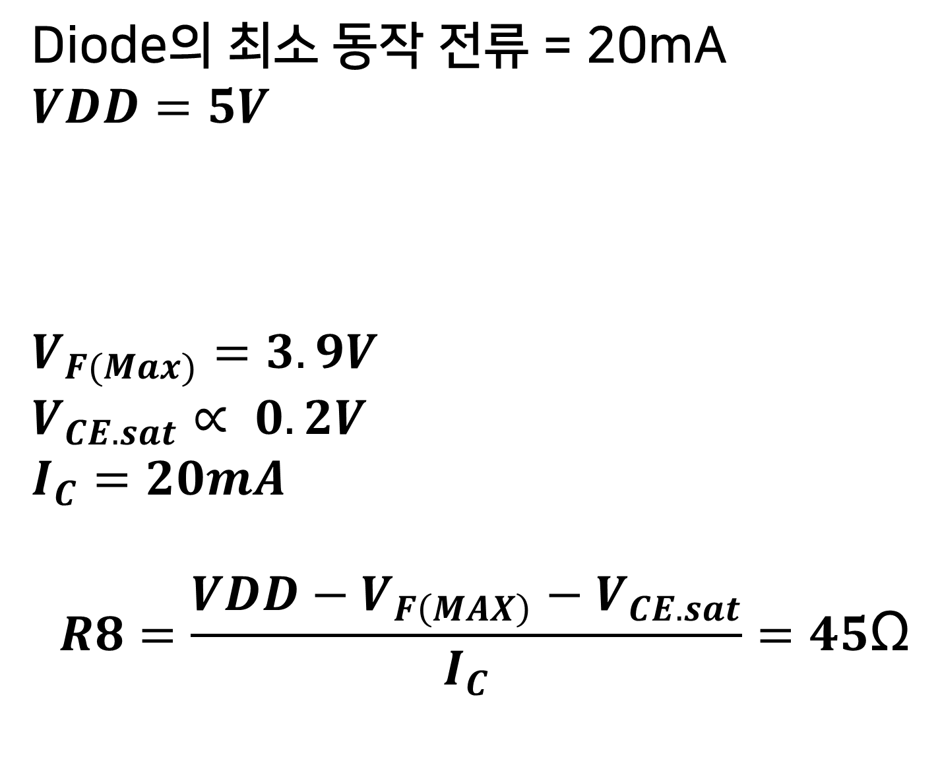
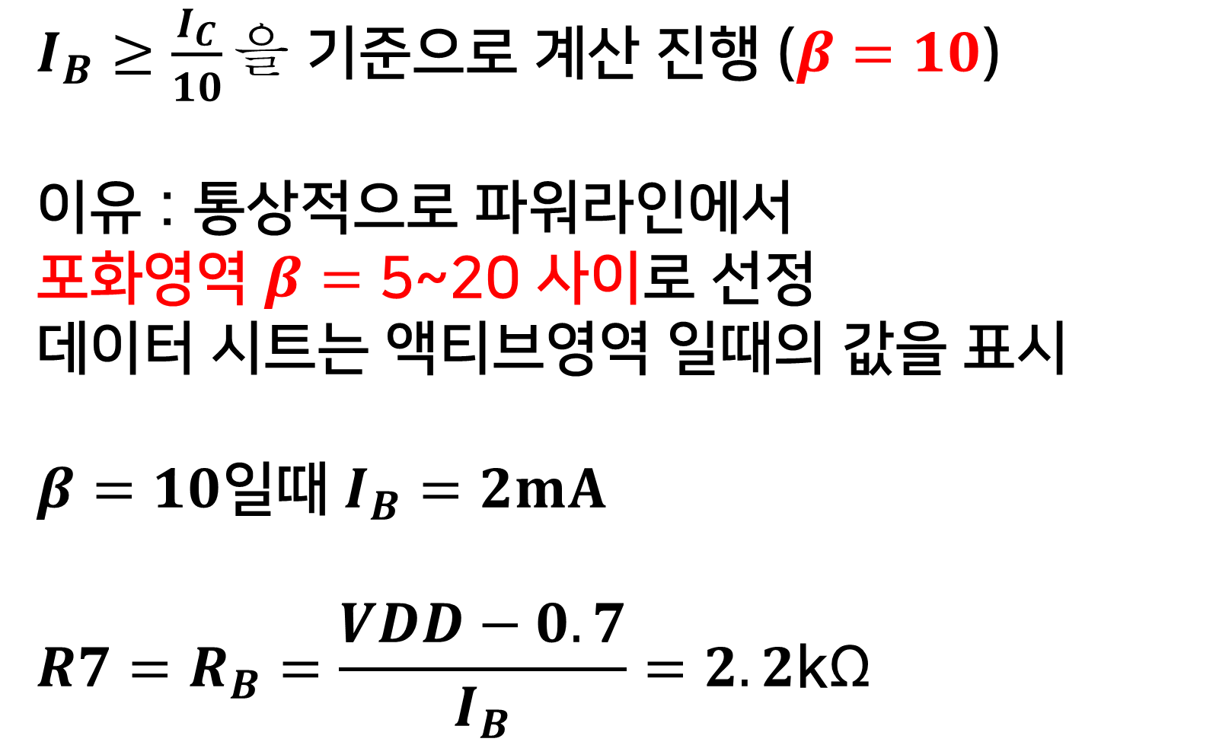
1. Tunning for LED Operate Circuit
$I_{B}≥\frac{I_{C}}{10}을$ 기준으로 계산 진행 ($β=10$)
이유 : 통상적으로 파워라인에서
포화영역 $β=$ 5~20 사이로 선정
데이터 시트는 액티브영역 일때의 값을 표시
$β=10$일때 $I_{B}=2mA$
$$R7=R_{B}=\frac{VDD−0.7}{I_{B}}=2.2\text{k}\text{Ω}$$
Diode의 최소 동작 전류 = 20mA
$$VDD=5V$$
$$V_{F(Max)}=3.9V$$
$$V_{CE.sat}∝ 0.2V$$
$$I_{C}=20mA$$
$$R8=\frac{VDD−V_{F\left(MAX\right)}−V_{CE.sat}}{I_{C}}=45\text{Ω}$$
< Figure 2 > Calculate for R7, R8

Slide 4

1. Tunning for LED Operate Circuit
시뮬레이션 결과
D1에 흐르는 전류는 약 21mA로 확인되었음
< Figure 3 > Simulation Result
보완 및 고려사항
- BJT 데이터시트를 참고하여 적정 전류인 30mA로의 보완 필요
ex) Saturation 일때의 $I_{C}$변화 그래프 및 Collector Saturation 영역의 그래프 추가 참고 필요
- BJT 소자 자체를 변경하는 점도 고려 필요

